Slide 1

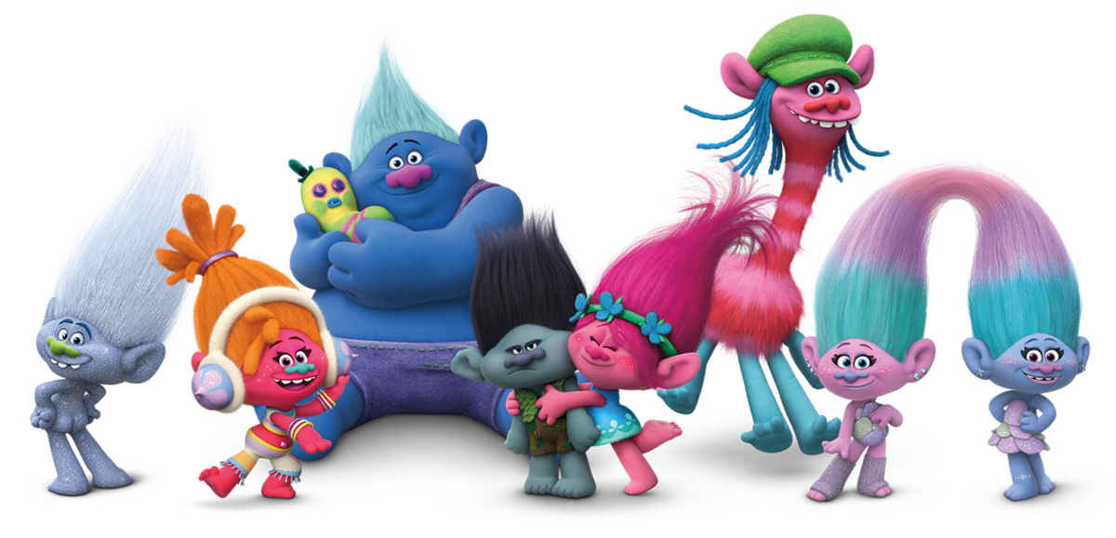
Игра-презентация на дифференциацию звуков С-Ш «Помоги Троллям преодолеть препятствия»

Slide 2

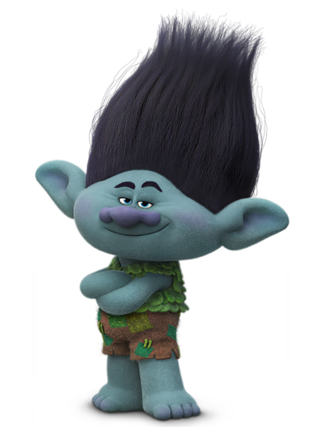
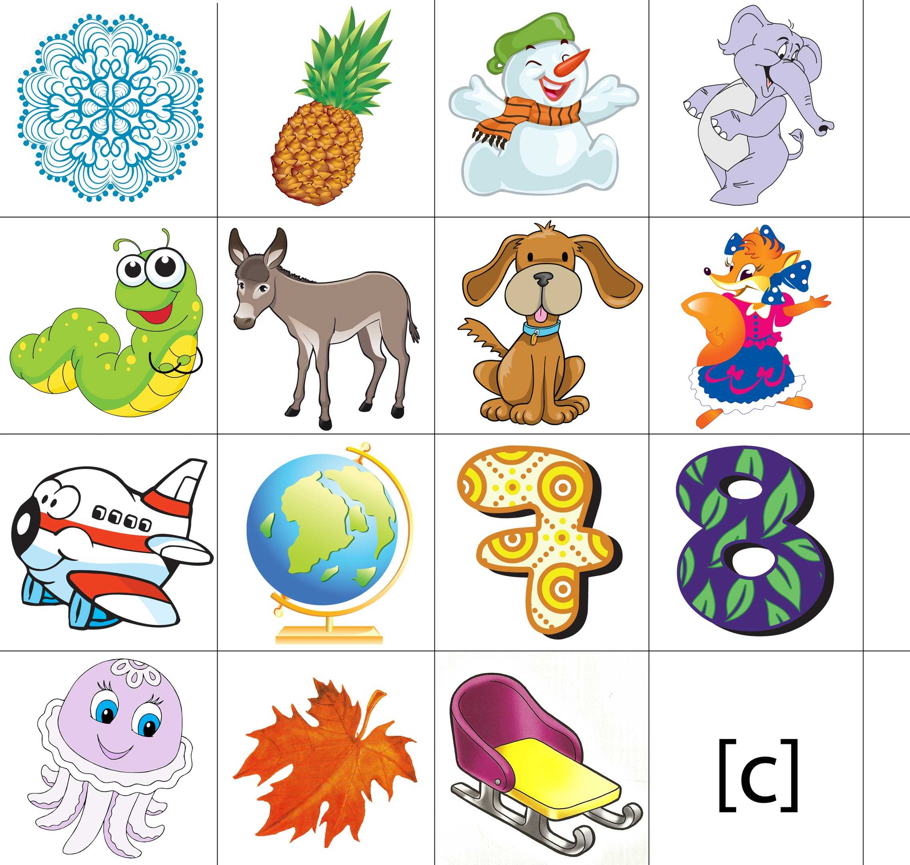
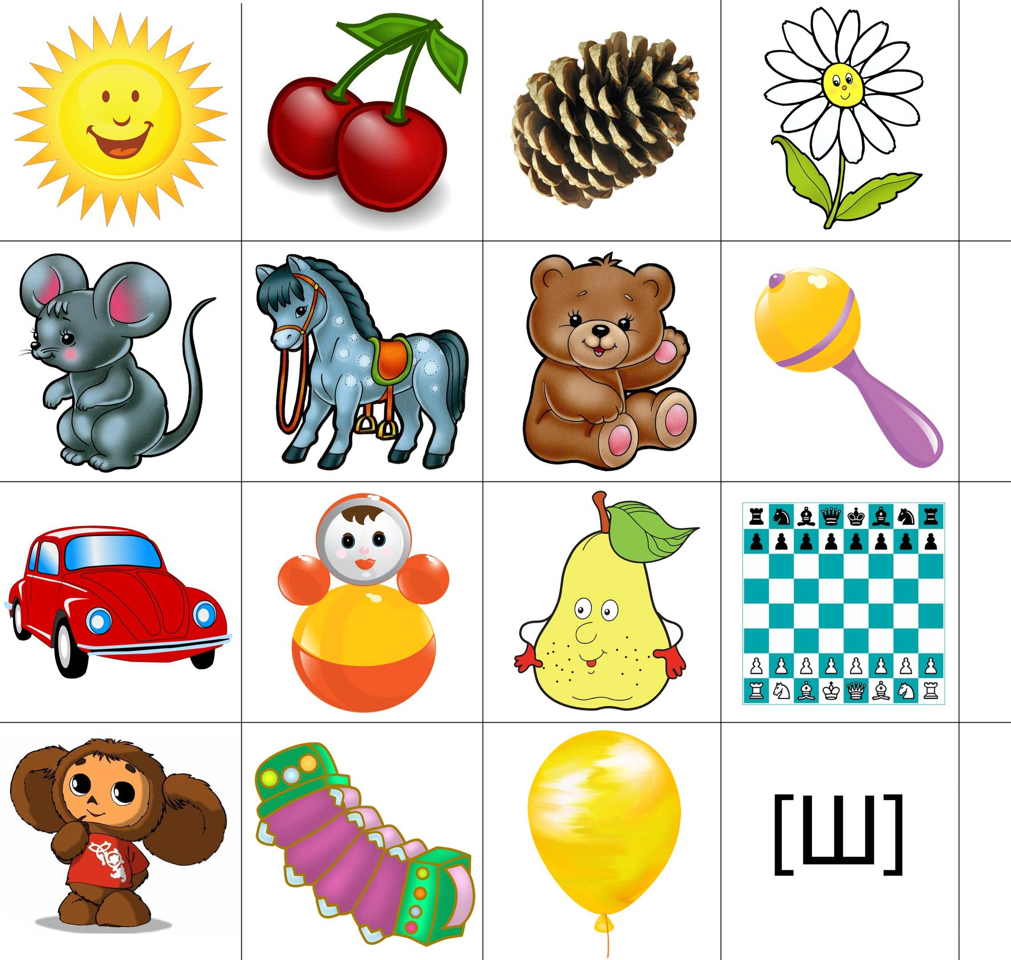
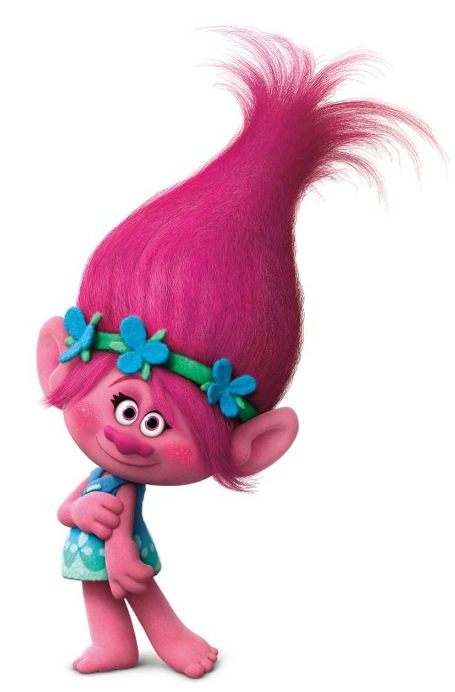
Узнай, к кому идет Розочка? Иди по стрелочкам и называй слова.

Slide 3
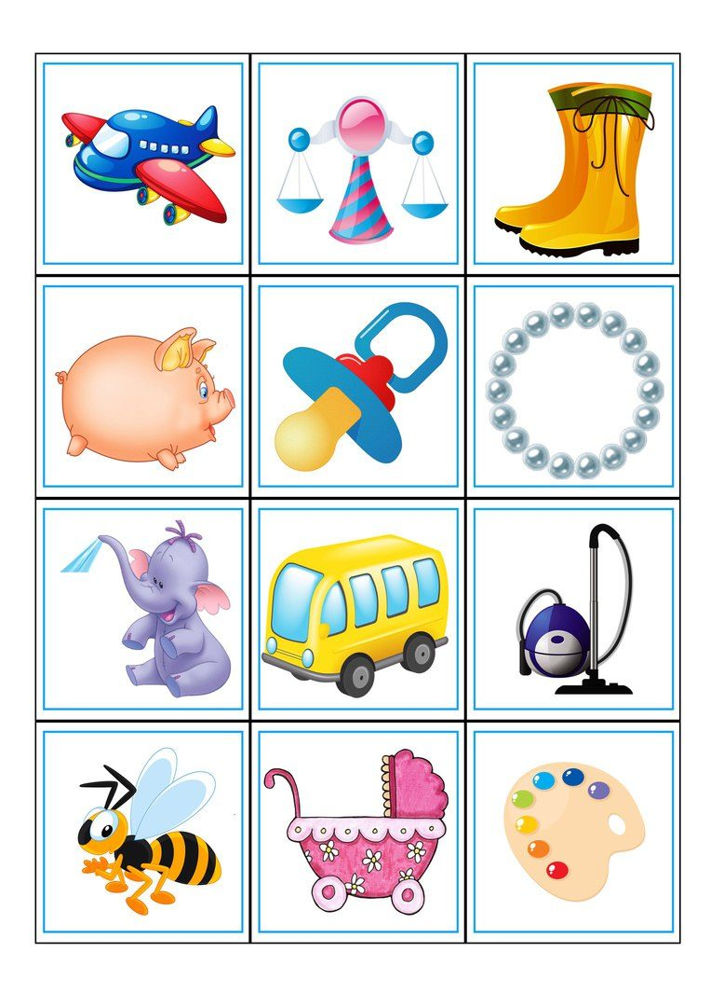

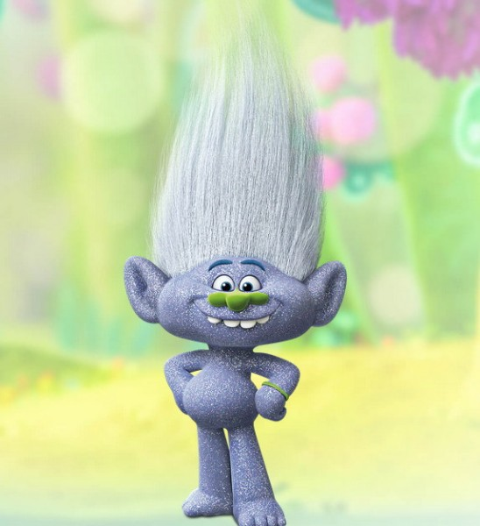
Помоги Алмазу выбрать предметы со звуком «С»

Slide 4






Помоги Пушистику найти предметы со звуком «Ш»

Slide 5

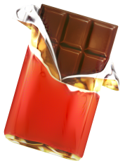

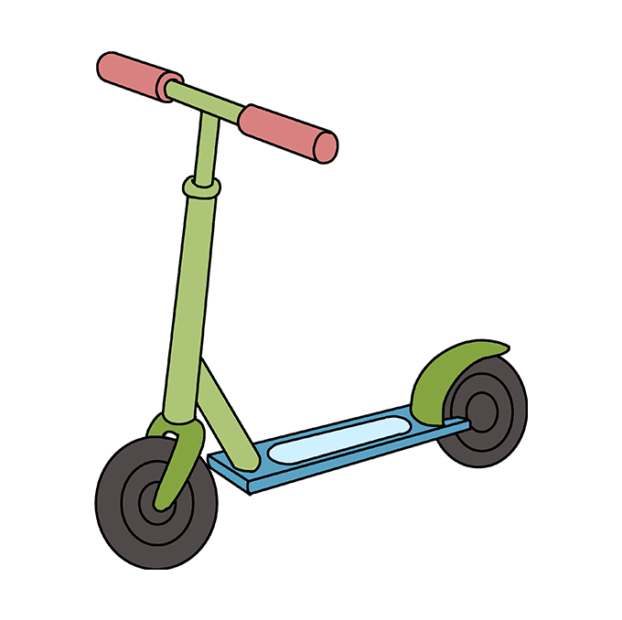



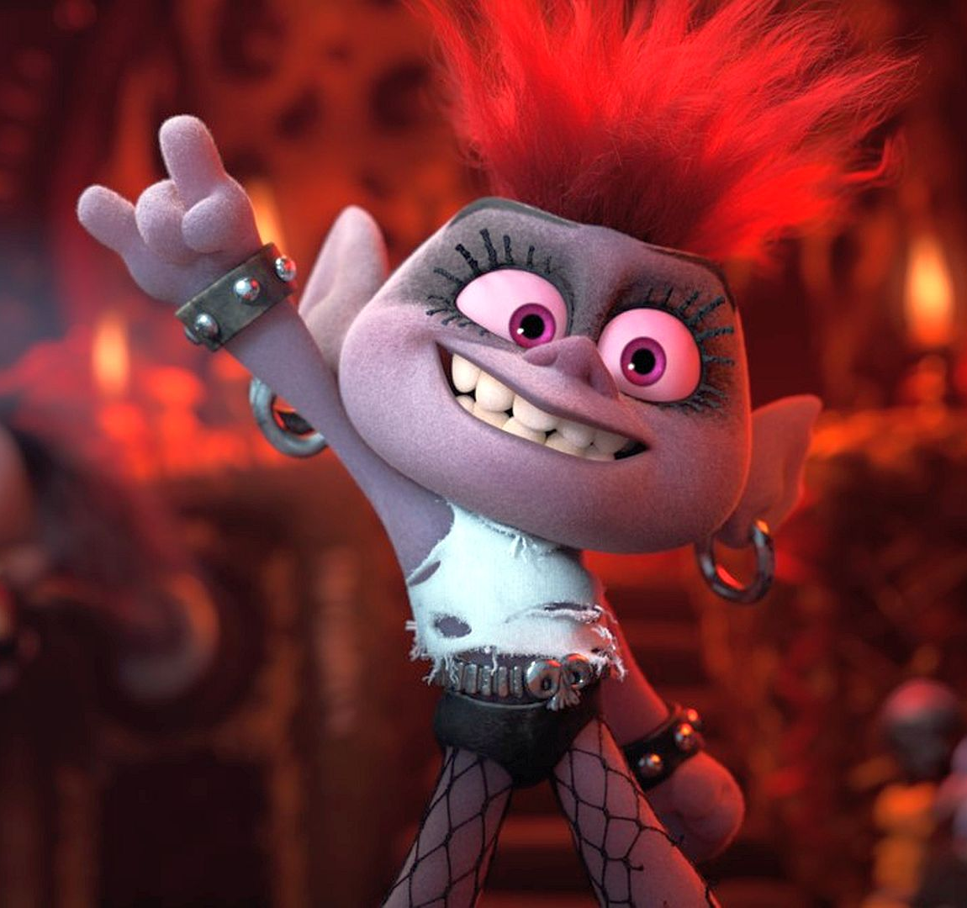




Ш
С
Помоги Рокс разложить свои вещи по коробочкам.

Slide 6

Молодец!!!

